Slide 1
Valuta váltó projekt
Gyetvai Ádám

Slide 2

Logó és név
A projekt alapja

Slide 3
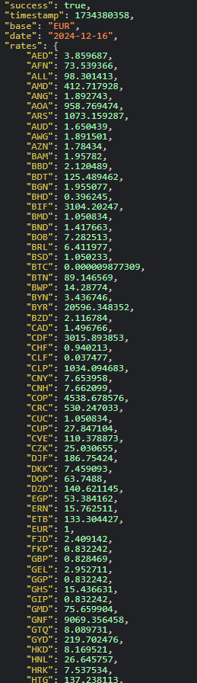
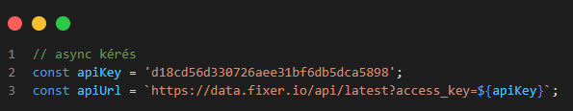
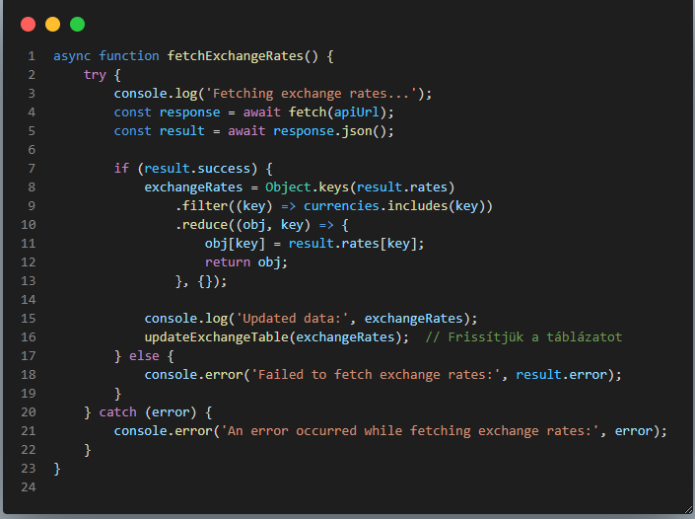
API

Slide 4
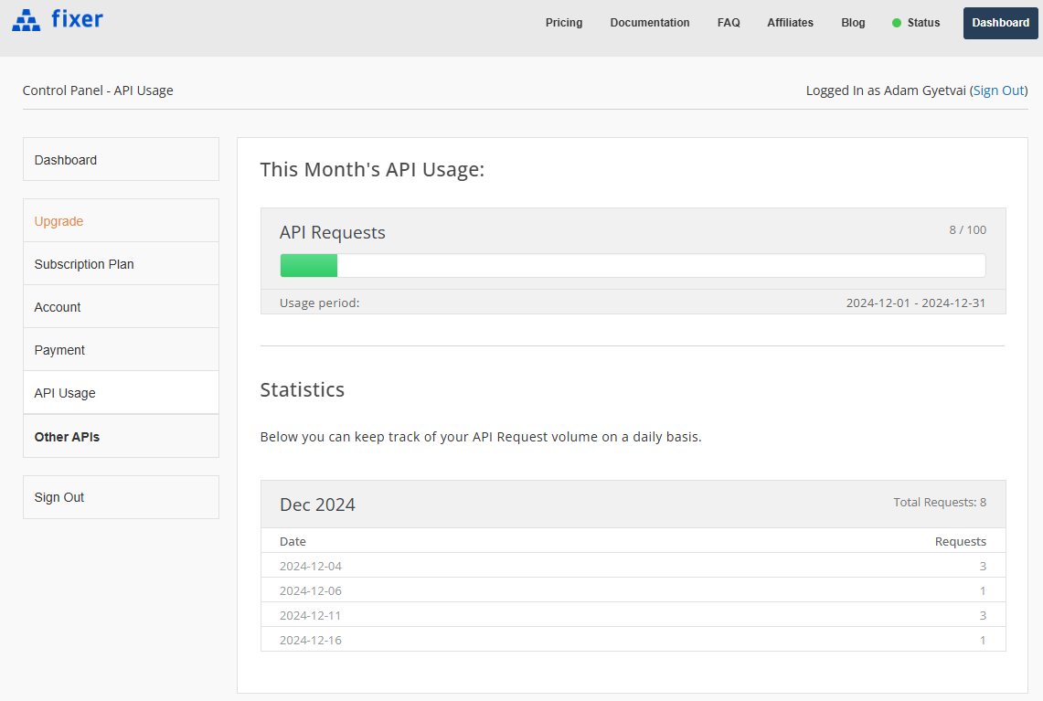

Slide 5
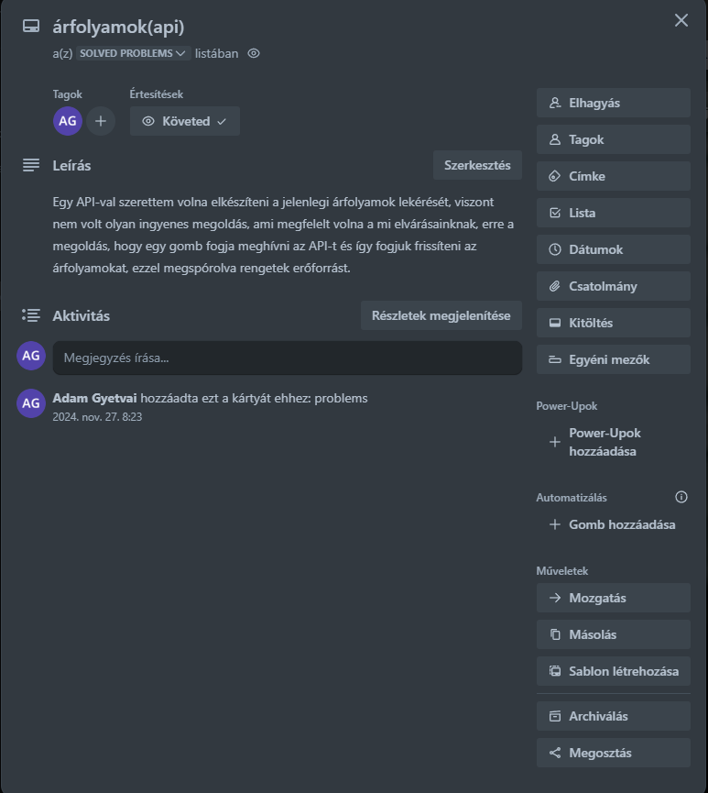

Slide 6
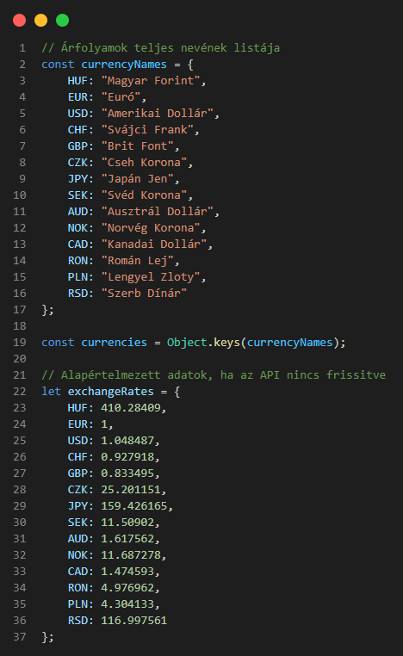
Api-ról érkezett adatok megjelenítésé tárolása

Slide 7
Listát frissítő függvény

Slide 8
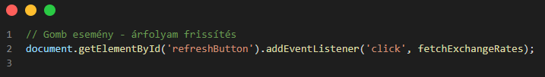
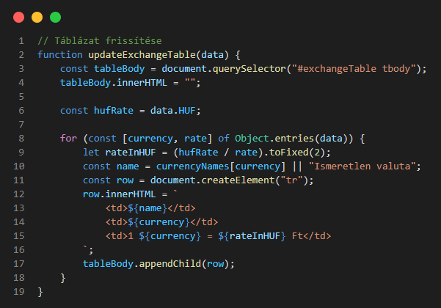
Táblázat feltöltése, frissítése

Slide 9
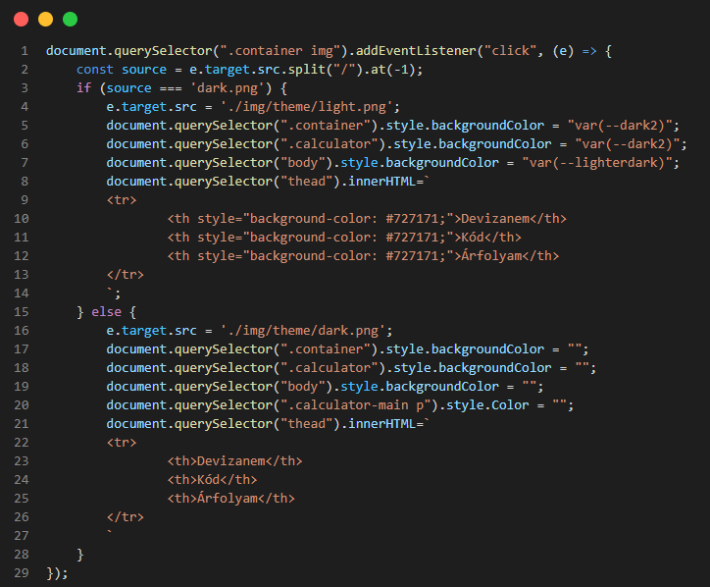
Sötét/világos téma

Slide 10
Közös munka

Slide 11

Köszönöm a figyelmet

